Slide 1
DOÇ.DR.PERİCAN BAYAR

Slide 2
KENDİNİ AÇMA
Kendinizi açma size paraşütsüz atlamak kadar korkutucu gelebilir. Kendinizi geri çekersiniz çünkü reddedileceğinizi ya da onaylanmayacağınızı düşünürsünüz.

Slide 3
Oysa ki kendini açma ilişkileri heyecanlı hale getirir ve yakınlık sağlar.

Slide 4
Kendini açmak kısaca kendinizle ilgili bilgi iletmek anlamına gelir. Bu bilgi sözlü ve sözsüz de iletilebilir.

Slide 5
Açığa vurulan benliği daha iyi anlayabilmek için aşağıdaki çembere göz atalım.

Slide 6
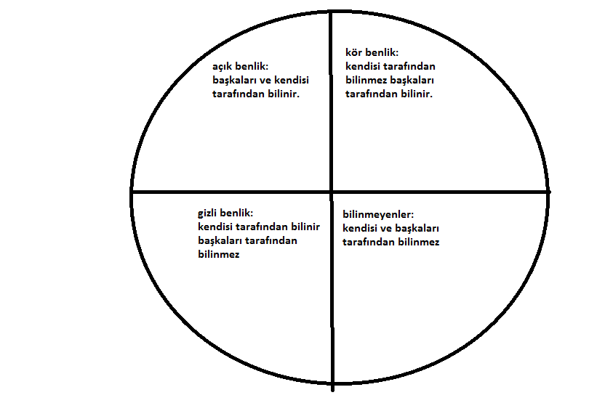

Slide 7
AÇIK BENLİK: bütün bilinçli hareket ve ifadeleri içerir.
KÖR BENLİK: sizin farkında olmadığınız ama başkalarınca görülenler(stratejiler, alışkanlıklar, savunma mekanizmaları)

Slide 8
GİZLİ BENLİK: sırlarınızı içerir. Düşünüp, hissedip kendinize sakladıklarınız.
BİLİNMEYEN BENLİK: tanım olarak bilinmez ama var olduğu varsayılır. ( biliçaltı)

Slide 9
Burada verilenler değişmez alanlar değildir. Gözlemler, düşünceler, duygular ve istekler sizin günlük yaşantınız sürdükçe bir alandan diğerine kayar.

Slide 10
Dış dünyada gördüğümüz, düşündüğümüz, duyduğumuz her şey GİZLİ BENLİĞE taşınır. Bazıları unutur veya BİLİNMEYEN BENLİĞE taşınır.

Slide 11
Bazı deneyimler ise bilinçdışı alışkanlıklarımızı etkiler ve KÖR BENLİĞE geçer.

Slide 12
Bazı şeyleri ise hatırlar ama asla açığa vurmayız sadece GİZLİ BENLİKTE kalır.
Farkına vardığımız bazı şeyleri ise söyler ve böylece AÇIK BENLİĞE göndeririz.

Slide 13
Dünyada nasıl bir işlev gösterdiğimize ilişkin bir iç görü kazandığımızda ise bunu KÖR BENLİKTEN GİZLİ BENLİĞE AKTARIRIZ.

Slide 14
İç görüyü başkalarıyla paylaşmak ise onu AÇIK BENLİĞE aktarır.

Slide 15
KENDİNİ AÇMANIN ÖDÜLLERİ
Kim olduğunuzu tam olarak ortaya çıkarmak zor iştir. Kendini açmanın, güçlüklerini katlanmaya değer kılan bazı şeyler şunlardır.

Slide 16
ARTAN KENDİLİK BİLGİSİ:
Başka birinin sizi anlamasını sağlama süreci, açıklık getirme, tanımlama, ayrıntılandırma ve sonuçlar çıkarmayı gerektirir. Düşünce ve duygularınız siz onları sözcüklere dökene kadar belirsizdir.

Slide 17
B) DAHA YAKIN KİŞİSEL İLİŞKİLER
Kendinizle birlikte diğer kişiyi tanımanız, yakın bir ilişki için temel noktadır.

Slide 18
C) GELİŞMİŞ İLETİŞİM:
Açığa vurma, açığa vurmayı besler, kendinizi başkaları tarafından ulaşılabilir kılarsınız. Sizin açıldığınız kişi size daha kolay açılabilecektir.

Slide 19
D) DAHA HAFİF SUÇLULUK DUYGULARI:
Suçluluk çoğunlukla mantıksız ve daima acı verici bir duygudur. Acıyı biraz olsun azaltabilecek şey ise açığa vurmadır. Açığa vurma suçluluğu iki şekilde azaltır.

Slide 20
Suçunuzu gizli tutmak için daha fazla enerji harcamazsınız.
Suçluluk duyduğunuz şey açığa çıktığında, ona daha tarafsız bakarsınız.

Slide 21
E) DAHA FAZLA ENERJİ:
Kendinizle ilgili önemli bilgileri gizli tutmak enerji gerektirir. Gizlilik sizi sessiz, içine kapanık, hoşnutsuz kılar, hiçbir şey eğlenceli gelmez, çünkü enerjiniz tükenmiştir.

Slide 22
KENDİNİ AÇMANIN ÖNÜNDEKİ ENGELLER
Çoğunlukla reddedilme korkusu, cezalandırılma korkusu, arkanızdan konuşulması korkusu, birilerinin sizi kullanacağı korkusu gibi korkularınızı açığa çıkarmazsınız.

Slide 23
Çünkü birileri size güler, hayır diyebilir ya da sizi terk edebilir. Ya da olumsuz bir özelliğinizi gösterirseniz sizin tamamen kötü olduğunuzu düşünebilir.

Slide 24
KENDİNİ AÇMANIN UYGUN ÖLÇÜLERİ
Kimi kişiler dışa kimileri ise içe dönüktür. Dışa dönüklerde açık benlik göreceli olarak daha geniştir. Ayrıca kendini açma ilişkide olduğunuz kişiye göre önem taşır (eşiniz, arkadaşınız, sevdiğiniz, trafik polisi) .

Slide 25
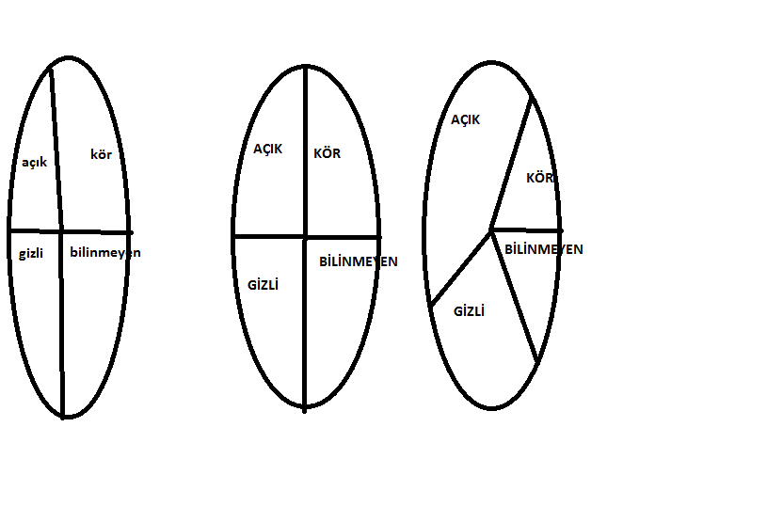
C KİŞİSİ
A KİŞİSİ
B KİŞİSİ

Slide 26
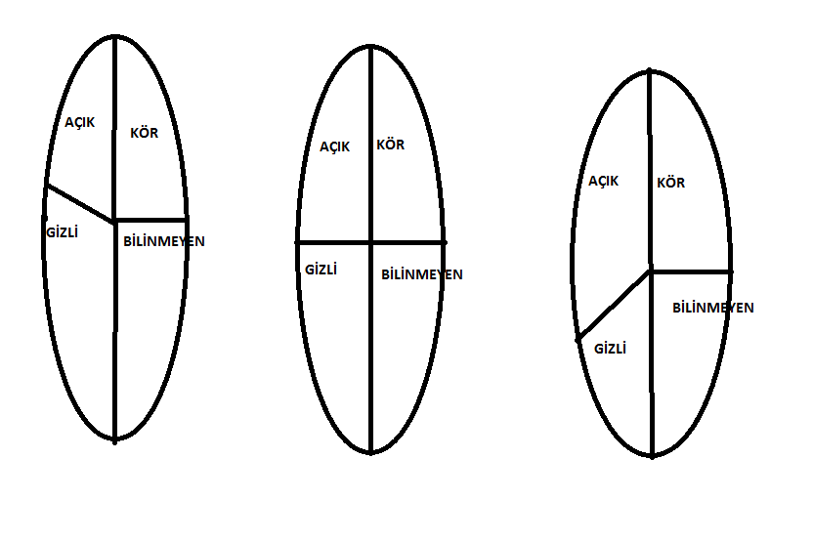
TRAFİK POLİSİYLE KONUŞURKEN
SAMİMİ BİR ARKADAŞLA KONUŞURKEN
SEVGİLİNİZLE KONUŞURKEN

Slide 27
17 yaşından 50 yaşına doğru kendinizi açma düzeyiniz yükselir. Ancak 50den sonra tutukluk görülür.

Slide 28
Sağlıklı olarak kendini açma, bir denge kurma ve kime neyi ne zaman anlatacağını öğrenme sorunudur.

Slide 29
ALIŞTIRMA

